Slide 1
Cloudflare 入門
講義 30 分 ＋ ハンズオン
CDN の会社が、なぜ「AI のインフラ」と
呼ばれるようになったのか
対象：AI には詳しいが、ネットワークやサーバーは初心者の人
2026年10月時点の公式情報にもとづく
Notes:
この講義では、Cloudflare が何をしている会社なのかを押さえたうえで、創業から今日までの発展を「なぜそうなったのか」という理由とセットで追います。最後に AI 関連の機能を整理し、ハンズオンにつなげます。数字や日付はすべて Cloudflare 公式ブログ・公式サイト・決算資料で確認したものです。

Slide 2
終わったときに、この 3 つができる状態を目指す
今日のゴール
1
2
3
何をしている会社か、一言で説明できる
なぜ AI の文脈で話題なのか説明できる
AI アプリと MCP サーバーを自分で公開できる
CDN・セキュリティ・開発者向けクラウドの関係がわかる
歴史の「なぜ」をたどると、今の位置づけが自然に見える
ハンズオンで、無料プランのまま実際に動かす
Notes:
ゴールは3つです。1つ目と2つ目は講義パート、3つ目はハンズオンパートで扱います。

Slide 3




利用者とサービスの「間」に立つ、世界規模のネットワーク
一言でいうと
利用者
Cloudflare のネットワーク
あなたのサーバー
世界中のブラウザや
スマホアプリ、AI
利用者のすぐ近くにあるデータセンターで受け止める
「オリジン」と呼ぶ
本物のサービス
速くする
守る
その場で動かす
コピーを近くに置いて返す（キャッシュ）
攻撃や悪いボットを手前で止める
プログラムや AI を近くで実行する
Notes:
Cloudflare を一言でいうと、利用者とサービスの間に立つ巨大なネットワークです。間に立っているので、コピーを返して速くする、攻撃を止めて守る、さらにその場でプログラムを動かす、ということができます。この3つ目が、後で出てくる Workers や Workers AI につながります。

Slide 4
インターネットの「インフラ」と呼べる規模
どれくらい大きいのか
335都市
約20%
+36%
125 か国以上にデータセンター。利用者の近くで応答できる
世界の HTTP トラフィックのうち、Cloudflare を通るものの割合
2026年4〜6月期の売上は 6億9,610万ドル。前年同期比で 36% 増
出典：cloudflare.com/our-story（都市数・トラフィック割合）、Cloudflare 2026年第2四半期決算発表（2026年8月6日）
Notes:
数字で規模感をつかみます。335都市、125か国以上にデータセンターがあり、Webの HTTP トラフィックのおよそ2割が Cloudflare を通っています。売上も伸び続けていて、2026年第2四半期は前年同期比36%増です。

Slide 5
この 4 語がわかれば、今日の話は追える
最低限の用語
DNS ネットの住所録
CDN コピーの配送網
「example.com」という名前を、機械が使う住所（IP アドレス）に変換する仕組み
画像やページのコピーを世界中に置き、利用者の近くから返して速くする
エッジ 利用者に近い場所
サーバーレス サーバー管理不要
ネットワークの「端」。遠くの中央サーバーではなく、近くのデータセンターのこと
コードだけ渡せば、サーバーの用意・更新・増減はすべてクラウド側がやる
Notes:
専門用語を4つだけ押さえます。DNS は住所録、CDN はコピーの配送網、エッジは利用者に近い場所、サーバーレスはサーバーの面倒を見なくてよい実行方式です。AI に例えると、サーバーレスは「モデルの API を呼ぶだけで GPU の管理はしない」のと同じ感覚です。

Slide 6




同じネットワークの上に、4 つの領域が積み重なっている
サービスの全体像
Web を速く・安全に
社内ネットワークを守る
開発者プラットフォーム
AI
CDN
DNS
DDoS 対策
WAF（攻撃の遮断）
ボット対策
Workers AI
AI Gateway
Agents SDK・MCP
AI Search
AI クローラー制御
Cloudflare One
Zero Trust
（VPN の置き換え）
Tunnel
Workers（実行）
R2（ファイル保存）
D1・KV（データベース）
Durable Objects
Containers
オレンジの 2 つが「AI の文脈」で話題になっている領域。今日のハンズオンもここを触る
Notes:
サービスは大きく4つの領域に分けられます。左の2つが昔からの主力事業で、Webサイトや社内ネットワークを守るものです。右の2つ、開発者プラットフォームと AI が、最近 AI の文脈で話題になっている部分です。大事なのは、4つとも同じネットワークの上に載っていることです。

Slide 7
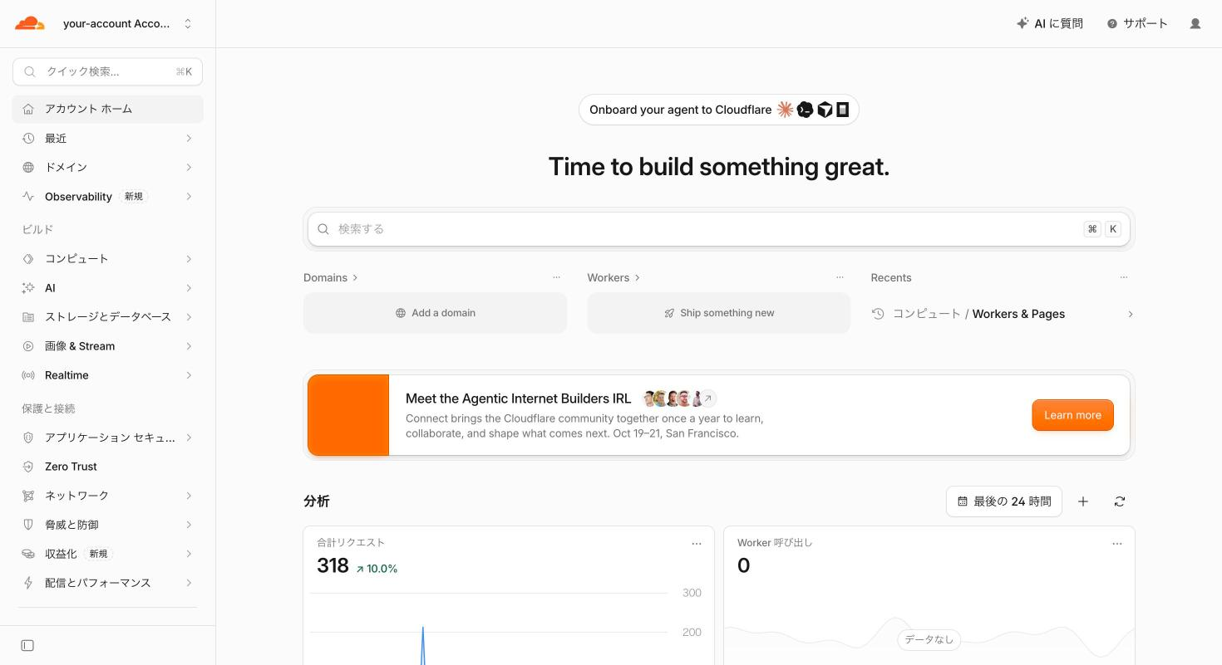
左のメニューが、そのままサービスの地図になっている
実際の管理画面
「ビルド」の下にコンピュート・AI・ストレージ、「保護と接続」の下にセキュリティ・Zero Trust・ネットワークが並ぶ
トップの見出しは「Onboard your agent to Cloudflare」。AI エージェントを前面に出している
2026年10月時点のダッシュボード（日本語表示）。アカウント名などは伏せている
Notes:
これが実際のダッシュボードです。左のメニューが、先ほどの4つの領域とほぼ対応しています。ホーム画面の一番上に「エージェントを Cloudflare に載せよう」という案内が出ていて、会社として AI エージェントを前面に出していることがわかります。

Slide 8


「守る」→「動かす」→「AI」と、層を積み上げてきた
発展の歴史
守る・速くする
ネットワークでコードを動かす
AI とエージェント
2010
2014
2017
2018–21
2023
2025–26
サービス公開
（スパム対策が起点）
HTTPS を
全員に無料で
Workers
（エッジで実行）
データもエッジへ
KV・R2 など
2020 Zero Trust
Workers AI
（GPU を全世界に）
MCP・エージェント
AI クローラーへの課金
新しい層は、前の層で集まった利用者・トラフィック・世界中の拠点を土台にしている。以降のスライドで、それぞれの「なぜ」を見ていく
Notes:
歴史を一枚で見るとこうなります。最初は Web サイトを守り、速くする会社でした。次に、そのネットワークでお客さんのコードを動かせるようにしました。そしてそこに GPU を置き、AI とエージェントの基盤になっています。それぞれの段階には理由があるので、順に見ていきます。

Slide 9
スパムを「追跡する」研究から、「止める」会社へ
歴史 1 2004–2010
何をしたか
なぜ
2004年：創業者の Matthew Prince と Lee Holloway が、スパムの出どころを追う「Project Honey Pot」を開始
2009年：Michelle Zatlyn と事業化。名前は「クラウドの中のファイアウォール」から
2010年9月：TechCrunch Disrupt で一般公開
誰が悪さをしているかは追跡でわかった。次は実際に止めたい。それには、サイトの手前に立ってすべての通信を通す必要があった
ベータ版の時点で「サイトの表示が平均 30% 速くなった」と報告され、守ると同時に速くもなる構造が見えた
出典：cloudflare.com/our-story
Notes:
Cloudflare の原点は、2004年に始まった Project Honey Pot というスパム追跡プロジェクトです。追跡はできたので、次は止めたい。止めるにはサイトの前に立つ必要がある。これが「間に立つネットワーク」という今の形の出発点です。前に立つとコピーも返せるので、ベータ版の段階で速くなる効果も確認されていました。

Slide 10
HTTPS を、お金を払わない利用者にも無料で配った
歴史 2 2014
何をしたか
なぜ
2014年9月「Universal SSL」：無料プランを含む全利用者のサイトを HTTPS（暗号化通信）に
同年、人権団体や報道機関を無料で守る「Project Galileo」も開始
無料プランは今も続き、利用者の裾野を広げている
掲げるミッションは「より良いインターネットを作る」。暗号化されていない通信は、盗み見・検閲・改ざんに弱い
結果として無料の利用者が大量に集まり、ネットワークに流れるデータが増えるほど、攻撃の検知も賢くなる
出典：blog.cloudflare.com「Introducing Universal SSL」（2014年9月29日）
Notes:
2014年には、それまで有料だった HTTPS の証明書を、無料の利用者も含めて全員に配りました。理由はミッションで、暗号化されていない Web は盗み見や検閲に弱いからです。ここで押さえておきたいのは、無料で配ると利用者が集まり、流れるデータが増えるほどネットワークが賢くなるという構造です。このあとの発展にも繰り返し出てきます。

Slide 11
Workers：ネットワークそのものを「プログラムできる」ようにした
歴史 3 2017
何をしたか
なぜ
2017年9月発表、2018年3月に誰でも使えるように
世界中のデータセンターで、利用者の JavaScript を直接実行
VM やコンテナではなく、Chrome と同じ V8 エンジンの軽い仕組み（isolate）を採用。起動が速く、メモリも少ない
顧客の要望（独自のキャッシュや振り分けのルールなど）は多様すぎて、決まった機能を増やすだけでは追いつかなかった
なら顧客に自分でコードを書いてもらえばいい。全拠点で動かすには、VM は重すぎた
出典：blog.cloudflare.com「Introducing Cloudflare Workers」（2017年9月29日）
Notes:
2017年の Workers が、今の AI の話につながる一番大きな転換点です。顧客の要望が多様すぎて機能追加が追いつかないので、ネットワークの上で顧客のコードを動かせるようにしました。何百もの拠点すべてで動かすために、仮想マシンではなく Chrome と同じ V8 エンジンの軽い仕組みを選んでいます。起動が一瞬で、ハンズオンでもデプロイが数秒で終わるのはこのおかげです。

Slide 12
コードの次は、データもエッジに置けるようにした
歴史 4 2018–2021
何をしたか
なぜ
年 | サービス
2018 | 1.1.1.1（速くて記録を残さない DNS）、Workers KV
2020 | Durable Objects（状態を持てる Workers）
2021 | Pages（Web サイト公開）、R2（ファイル保存）
アプリはコードだけでは作れない。データが遠くにあると、エッジで動かしても速くならない
R2 は他社クラウドの「データを取り出すたびにかかる料金（エグレス料金）」をなくすことを売りにした
出典：blog.cloudflare.com「Announcing 1.1.1.1」（2018年4月1日）、「Introducing R2」（2021年9月28日）
Notes:
コードが動くようになると、次はデータが要ります。データが遠くの別のクラウドにあると、せっかくエッジで動かしても往復で遅くなります。そこでキーバリューストア、状態を持てる Durable Objects、ファイル置き場の R2 と、データの置き場所を揃えていきました。R2 は、データを取り出すたびにかかる料金をゼロにしたことで注目されました。今では Pages は Workers に統合されつつあり、新規の静的サイトも Workers で公開するのが推奨です。

Slide 13
Cloudflare One：会社の VPN を、ネットワーク側で置き換えた
歴史 5 2020
何をしたか
なぜ
2020年10月に発表。社員・拠点・社内アプリを一つのネットワークでつなぐ
「社内にいれば安全」ではなく、毎回「誰が・どの端末で」を確認する Zero Trust の考え方
パンデミックで全員がリモートワークになり、「会社の城と堀」で守るやり方が成り立たなくなった
Web サイトを守るために作ったネットワークを、社員の通信を守ることに転用できた
出典：blog.cloudflare.com「Introducing Cloudflare One」（2020年10月12日）
Notes:
2020年にはパンデミックで、社員がみんな家から仕事をするようになりました。会社のネットワークの中なら安全、という前提が崩れたので、毎回本人と端末を確認する Zero Trust を提供しました。これも、すでに世界中にあるネットワークを別の用途に使い回した例です。AI 時代には、AI エージェントが社内システムにアクセスするときの安全な入口としても使われ始めています。

Slide 14
Workers AI：世界中のデータセンターに GPU を置いた
歴史 6 2023
何をしたか（2023年9月に同時発表）
なぜ
Workers AI：オープンなモデルを、Workers から 1 行で呼べる
Vectorize：RAG に使うベクトルデータベース
AI Gateway：OpenAI など外部 AI への通信をまとめて記録・キャッシュ・制限
AI を使うには GPU の確保とインフラの専門知識が必要で、多くの開発者には壁だった
すでに Workers という「コードを動かす場所」があったので、そこに GPU を足せば、開発者は追加の準備なしに AI を使える
出典：blog.cloudflare.com「Workers AI: serverless GPU-powered inference on Cloudflare's global network」（2023年9月27日）
Notes:
2023年、ChatGPT のブームの翌年に Workers AI を出しました。当時、AI を自分のサービスに組み込むには GPU を確保する必要があり、ハードルが高かったんです。Cloudflare にはすでにコードを動かす場所があったので、そこに GPU を足すだけで、開発者はいつもの Workers のコードから AI を呼べるようになりました。同時に RAG 用のベクトルデータベースと、外部 AI の通信を管理する AI Gateway も出しています。

Slide 15
リモート MCP とエージェント：AI に「手足」を配れる場所になった
歴史 7 2025
何をしたか
なぜ
2025年3月：インターネット越しに使えるリモート MCP サーバーを、Workers で作って公開できるように
ログイン（OAuth）の仕組みもライブラリで用意
Agents SDK：会話の記憶や予定実行を持つ AI エージェントを Workers 上で作れる
当時の MCP は自分の PC の中でしか動かず、Web やスマホの利用者には届かなかった
ネット越しに公開し、利用者ごとにログインさせる仕組みは、Cloudflare が得意なネットワークとセキュリティそのもの
出典：blog.cloudflare.com「Build and deploy Remote Model Context Protocol (MCP) servers to Cloudflare」（2025年3月25日）
Notes:
MCP は、AI にツールを使わせるための共通の規格です。2025年初めの時点では、MCP サーバーは基本的に自分の PC の中で動かすもので、ブラウザやスマホの AI からは使えませんでした。Cloudflare は、インターネット越しに使えるリモート MCP サーバーを Workers で作って公開する仕組みと、ログインの仕組みを出しました。今日のハンズオンの最後で、これを実際に作ります。

Slide 16
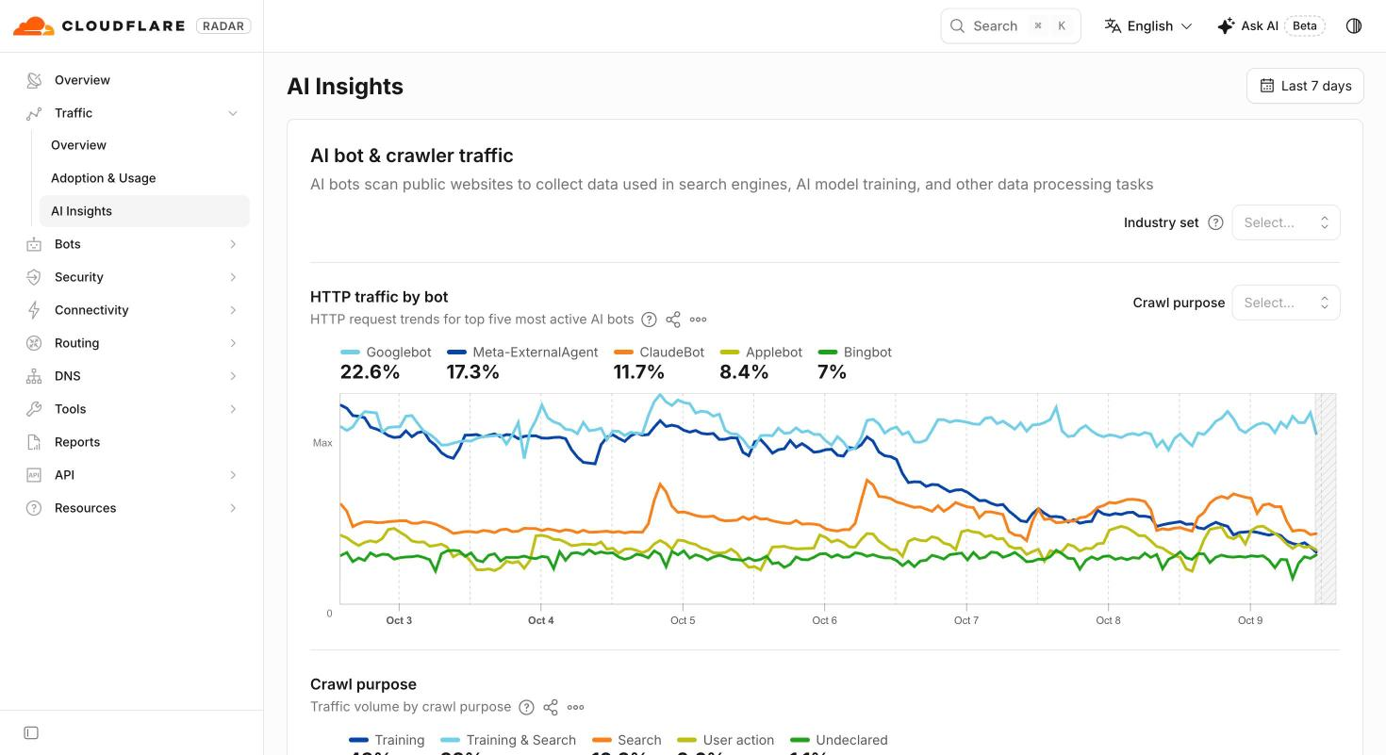
AI クローラーを標準でブロックし、「払うなら通す」へ
歴史 8 2025年7月
何をしたか
なぜ
AI クローラーを、許可しない限りブロックする設定を標準に
Pay per crawl（非公開ベータ）：クローラーに「払うか、HTTP 402（支払いが必要）を受け取るか」を選ばせる
検索エンジンは「中身を読む代わりに訪問者を送る」約束だった。AI は答えを直接返すので、訪問者が戻ってこない
Cloudflare の計測では、OpenAI は昔の Google の 750 倍、Anthropic は 3 万倍、読むページ数に対して訪問者を送ってこない
出典：blog.cloudflare.com「Content Independence Day」（2025年7月1日）、画像は radar.cloudflare.com/ai-insights（2026年10月）
Notes:
2025年7月1日、Cloudflare は新しいサイトで AI クローラーを標準でブロックすると発表しました。昔の検索エンジンは、ページを読む代わりに訪問者を送ってくれました。でも AI は答えをその場で返すので、サイトに人が来ません。Cloudflare の計測では、読むページ数に対して送ってくる訪問者の少なさが、昔の Google と比べて OpenAI で750倍、Anthropic で3万倍です。インターネットの2割を通しているので、こういう計測ができ、ルールを変える影響力もあります。左下の画像は、AI ボットの通信量を公開している Cloudflare Radar です。

Slide 17
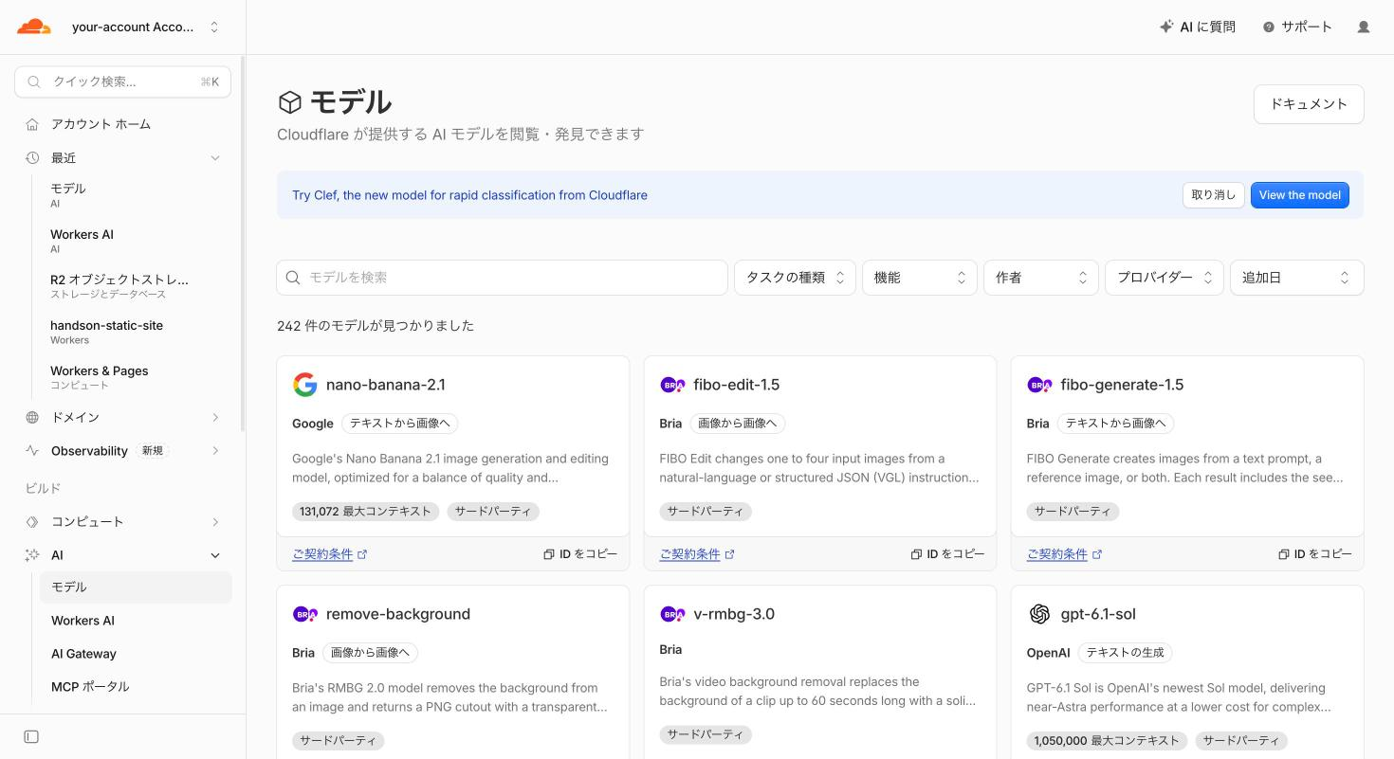
エージェントに必要なものを、一か所に揃えにいく
歴史 9 2025年末–2026
何をしたか
なぜ
2025年12月：AI モデル実行サービスの Replicate を買収完了
2026年4月：Sandboxes（エージェント用の隔離された PC）GA、Agent Memory など
2026年8月：Workers AI と AI Gateway を一つの窓口に統合
2026年9–10月：AI Search GA、エージェントに課金する Monetization Gateway（ベータ）
エージェントは「考える」だけでなく、実行する場所・記憶・検索・支払いまで必要になる
それぞれ別の会社のサービスを組み合わせるより、同じネットワーク上に揃っていれば速く、安く、安全に作れる
出典：blog.cloudflare.com「Why Replicate is joining Cloudflare」、Agents Week 2026（4月・8月）と Birthday Week 2026 のまとめ記事。画像は 2026年10月のダッシュボード
Notes:
2025年末から2026年にかけては、エージェントに必要な部品を一気に揃えています。モデル実行の Replicate を買収してモデルの品揃えを増やし、エージェントが自由にコマンドを実行できる隔離環境、記憶、検索を出しました。8月には自社の Workers AI と、他社モデルへの窓口だった AI Gateway を一つにまとめています。今のダッシュボードのモデル一覧には、Cloudflare 上で動くモデルと OpenAI や Google のモデルが一緒に並んでいます。さらに、エージェントがサイトやデータを使うときにお金を払う仕組みまで作り始めています。

Slide 18




同じ回転を何度も回して、新しい層を載せてきた
歴史のまとめ
① 無料で広く配る
守るためのネットワークが、コードを動かす場所になり、AI を動かす場所になった
④ その上に
新しい層を載せる
② 利用者と
通信が集まる
AI 時代に強いのは、GPU があるからだけではない。利用者の近くにある拠点、膨大な通信のデータ、すでに使っている開発者、という「前の層の資産」があるから
③ 拠点とデータが
増え、賢くなる
Notes:
歴史をまとめると、同じ回転を何度も回しています。無料で広く配ると、利用者と通信が集まり、ネットワークが大きく賢くなる。その上に新しいサービスを載せる。守るためのネットワークがコードの実行場所になり、さらに AI の実行場所になりました。AI の文脈で Cloudflare が強いのは、GPU を持っているからだけではなく、前の層で積み上げた資産があるからです。

Slide 19
AI アプリやエージェントを作るための部品
AI を作る側の機能
サービス | 何をするか | ハンズオン
Workers AI | Cloudflare の GPU で AI モデルを動かす。コードから 1 行で呼べる | 触る
AI Gateway | どの AI への通信も一か所で記録・キャッシュ・制限する窓口 | —
Agents SDK・MCP | エージェントや MCP サーバーを Workers 上で作るための道具 | 触る
AI Search・Vectorize | 自分の資料を AI に検索させる（RAG） | —
Sandboxes | エージェントがコマンドを実行できる、隔離された実行環境 | —
Browser Run | エージェントにブラウザを操作させる（旧 Browser Rendering） | —
出典：developers.cloudflare.com、Agents Week 2026 まとめ記事（2026年4月20日・8月10日）
Notes:
ここからは AI 関連の機能を整理します。まず AI を作る側です。Workers AI がモデルを動かす本体、AI Gateway が通信の窓口、Agents SDK がエージェントや MCP サーバーを作る道具です。自分の資料を検索させる AI Search、エージェントがコマンドを実行できる Sandboxes、ブラウザを操作させる Browser Run もあります。ハンズオンでは Workers AI と MCP を触ります。

Slide 20



サイトの持ち主が、AI との付き合い方を決めるための部品
AI から守る・AI で稼ぐ側の機能
見る・決める
払ってもらう
エージェントに売る
AI Crawl Control（旧 AI Audit）。どの AI がどれだけ読みに来たかを見て、AI ごとに許可・ブロックを決める。全プランで使える
Pay per crawl（非公開ベータ）と Pay Per Use（2026年9月）。AI が読んだ量・使った量に応じて、サイト側が受け取る
Monetization Gateway（ベータ）。HTTP 402 と x402 という仕組みで、API やデータをエージェントに有料で提供する
どれも自分のドメインを Cloudflare に登録して使う機能なので、今日のハンズオンでは扱わない
出典：developers.cloudflare.com/ai-crawl-control、Birthday Week 2026 まとめ記事（2026年10月5日）
Notes:
もう一つの側面が、AI から守る、あるいは AI からお金を受け取る側の機能です。AI Crawl Control で、どの AI が自分のサイトをどれだけ読んでいるかを見て、許可やブロックを決められます。さらに読んだ量や使った量に応じて支払ってもらう仕組みや、エージェントに API を有料で売る仕組みもあります。HTTP 402 は「支払いが必要」という、昔からあるのにほとんど使われていなかったステータスコードで、エージェント時代になって活用され始めています。

Slide 21
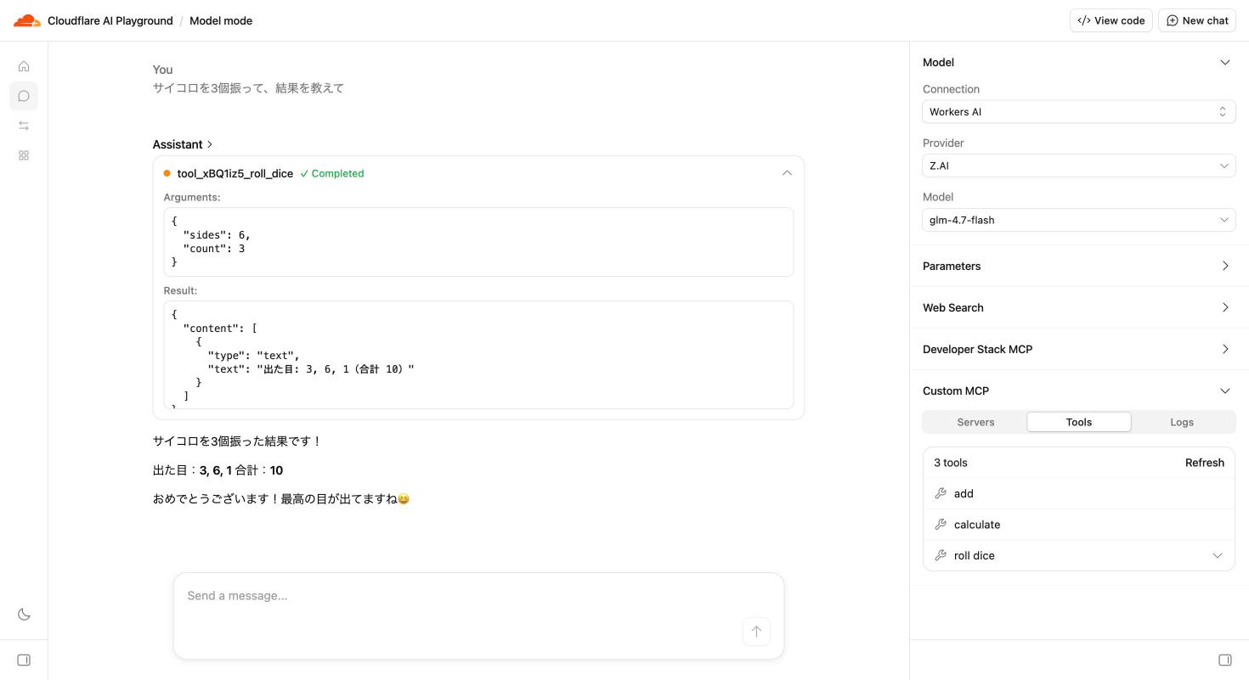




AI が、ネットの向こうのツールを呼び出す
リモート MCP の仕組み
MCP サーバー
（Workers で動く）
AI クライアント
処理・データ
AI が「どんなツールがある？」と聞く（tools/list）
質問に合うツールを選び、引数を付けて呼ぶ（tools/call）
結果を受け取り、それを使って答えを書く
右：ハンズオンで作る MCP サーバーのツールを、Cloudflare の AI Playground から呼んだ画面
Notes:
MCP の流れを確認します。AI クライアントが MCP サーバーに、どんなツールがあるかを聞きます。質問に合うツールを選んで、引数を付けて呼び出します。返ってきた結果を使って、AI が答えを書きます。リモート MCP では、この MCP サーバーがインターネット上にあります。右の画面は、ハンズオンで作るサイコロのツールを AI が呼び出したところです。AI は乱数を正しく作れませんが、ツールを使えば本物のサイコロの結果を返せます。

Slide 22
学習や試作なら、無料枠で十分に足りる
無料プランでどこまでできるか
サービス | 無料枠 | 注意点
Workers | 1 日 10 万リクエスト | 静的ファイルだけの配信は無料で数えない
Workers AI | 1 日 1 万ニューロン | ニューロンは AI の計算量の単位。毎日 0 時（UTC）にリセット
R2 | 月 10 GB の保存 | 無料でも、最初にサブスクリプション登録（支払い方法）が必要
AI Playground | ログイン不要で試せる | Web ブラウザだけで使える
ハンズオンのチャット API を何十回呼んでも、1 万ニューロンのうち数十しか使わない（実測）
出典：developers.cloudflare.com/workers-ai/platform/pricing、ダッシュボードの表示（2026年10月9日）
Notes:
無料プランでどこまでできるかです。Workers は1日10万リクエスト、Workers AI は1日1万ニューロンまで無料です。ニューロンは AI の計算量の単位で、今日のハンズオンで何度か試したら32ニューロンでした。R2 だけは、無料枠の中で使う場合でも最初にサブスクリプションの登録が必要で、クレジットカードなどの支払い方法を求められるので注意してください。

Slide 23
画面操作から始めて、最後に MCP サーバーを公開する
ここからハンズオン
1
2
3
4
Web サイトを公開
AI Playground
チャット API
リモート MCP
HTML を画面にドラッグするだけ。R2 にもファイルを保存
ブラウザで、いろいろな会社のモデルを試す
Workers ＋ Workers AI。コマンドでデプロイ
ツールを自作して、AI から呼び出す
必要なもの：Cloudflare の無料アカウント、PC、ブラウザ（3 と 4 は Node.js も）。手順書は別ファイル
Notes:
ここからハンズオンです。1と2はブラウザだけでできます。3と4はターミナルでコマンドを使います。Node.js のインストールから手順書に書いてあるので、そのとおりに進めてください。

